Slide 1
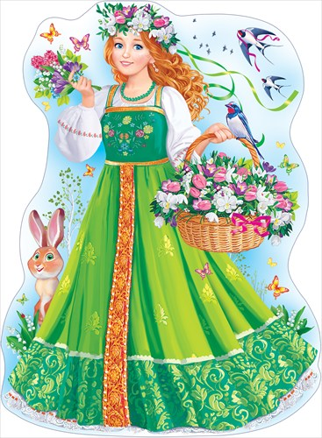
Муниципальное дошкольное образовательное учреждение
«Детский сад № 112»
Весну встречаем,
Мамочек любимых поздравляем!
Подготовили:
учитель-дефектолог: Л.В. Мякутина
воспитатели: Т.С. Бутурлина,
Д.А. Зарубина
группа № 1 «Семицветик»
март, 2019 г.

Slide 2
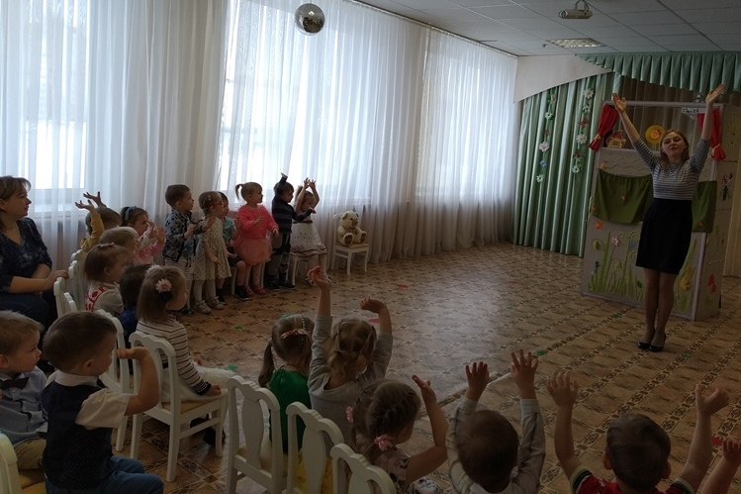
Солнышко лучистое улыбнулось нам,
Наступает праздник – праздник наших мам!

Slide 3
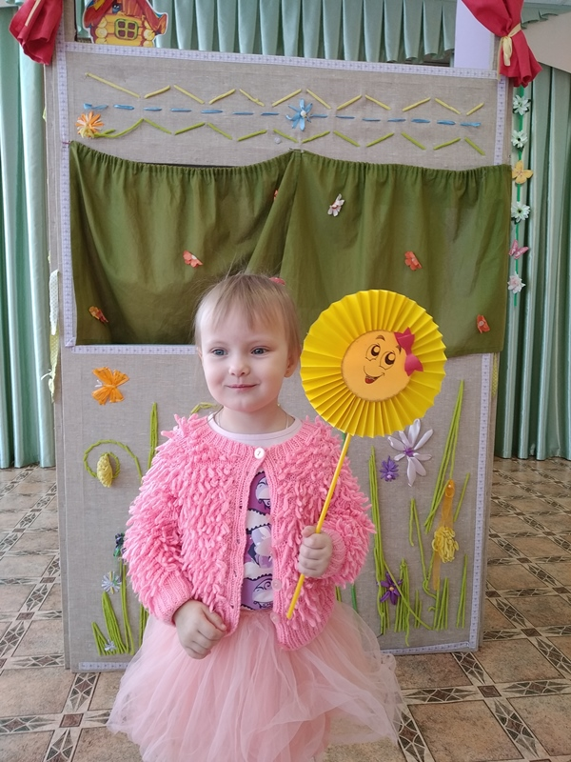
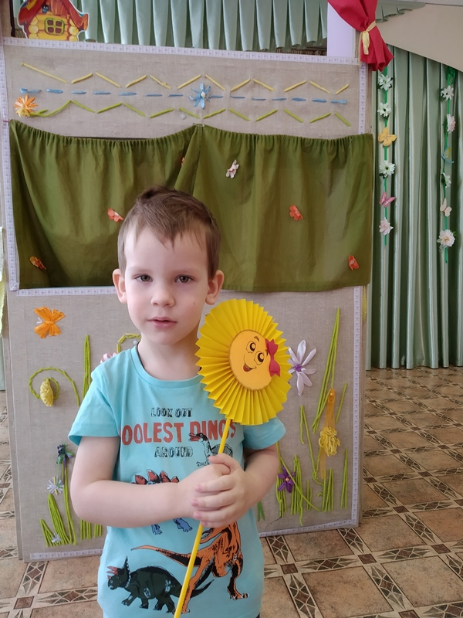

Slide 4
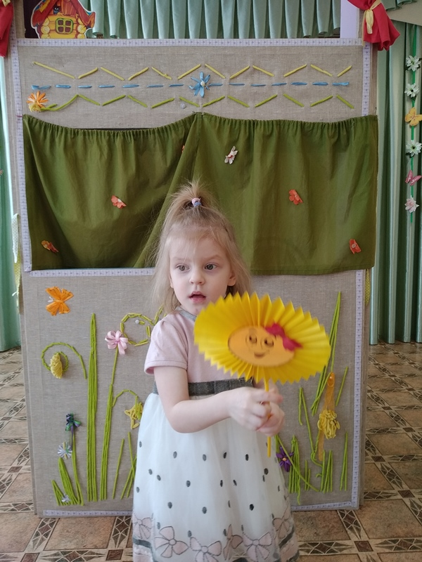
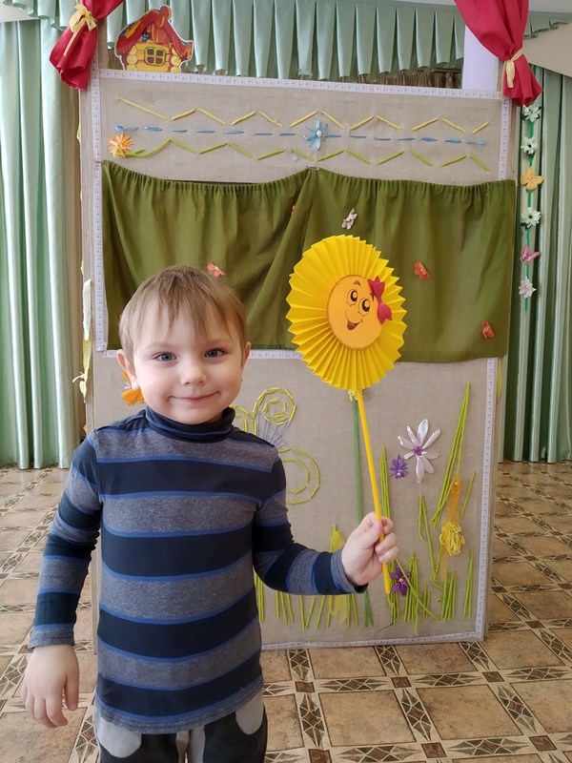

Slide 5
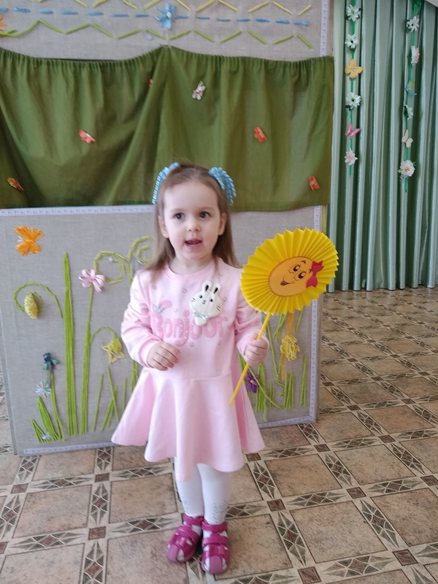
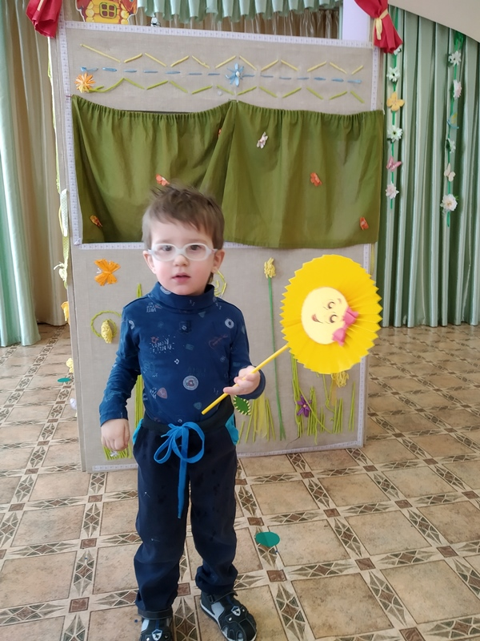

Slide 6
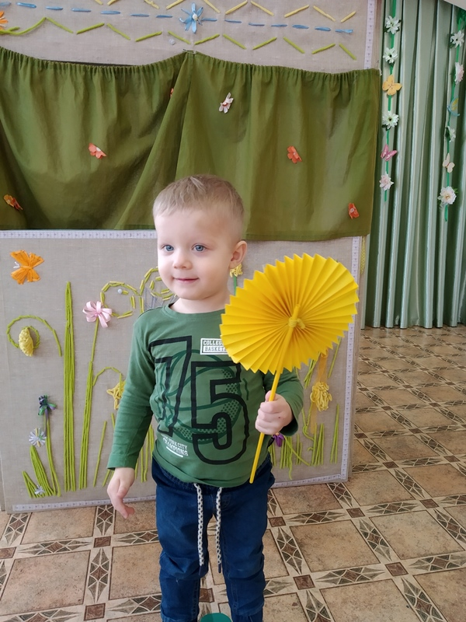
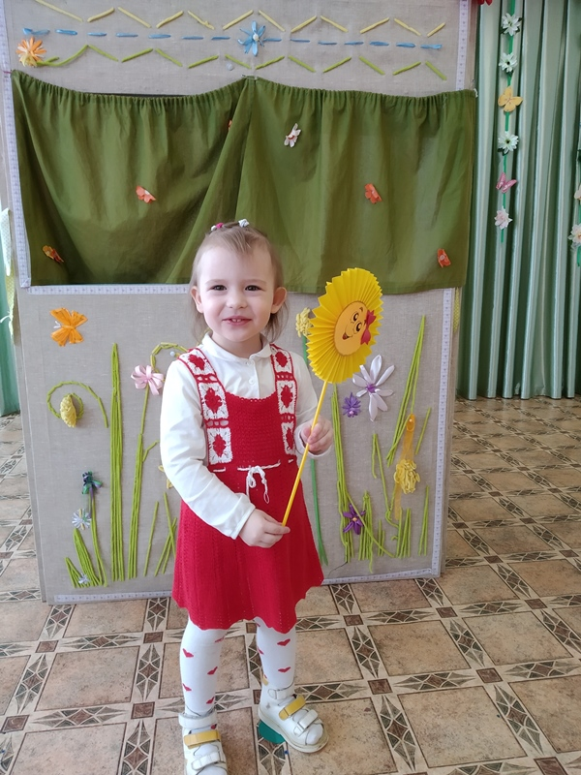

Slide 7
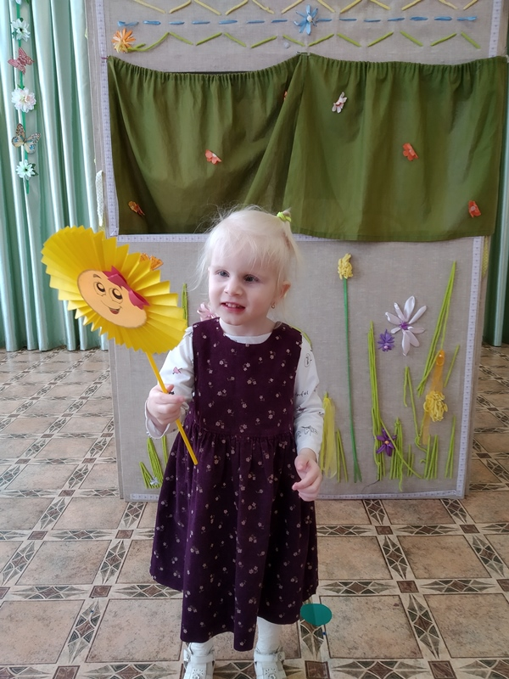
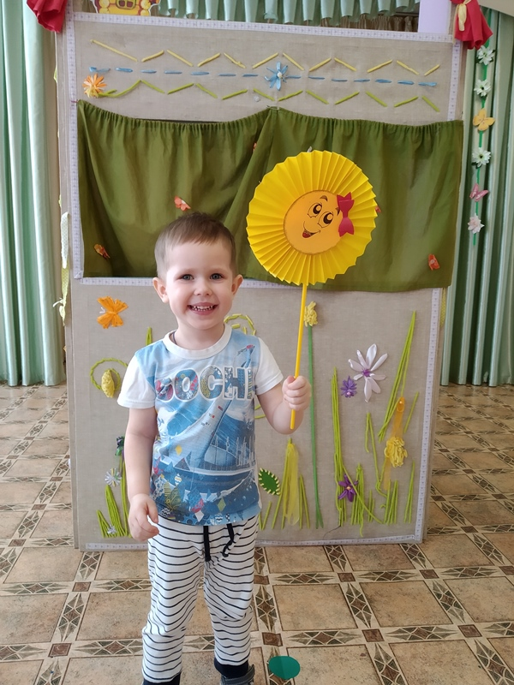

Slide 8
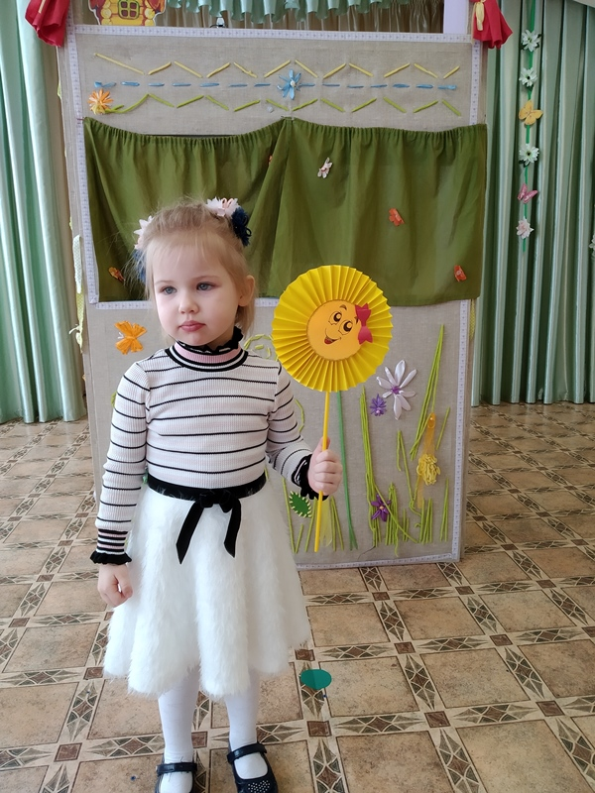
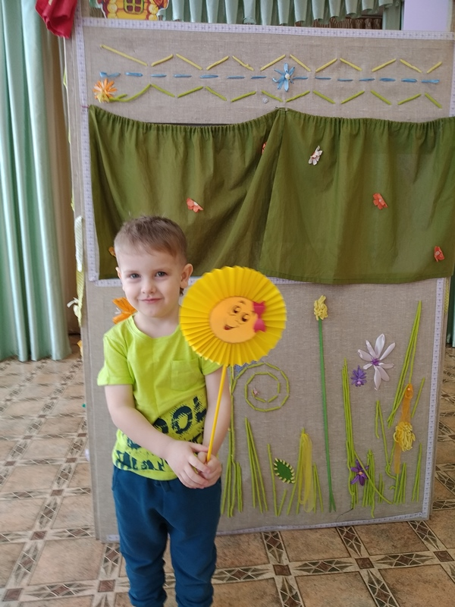

Slide 9
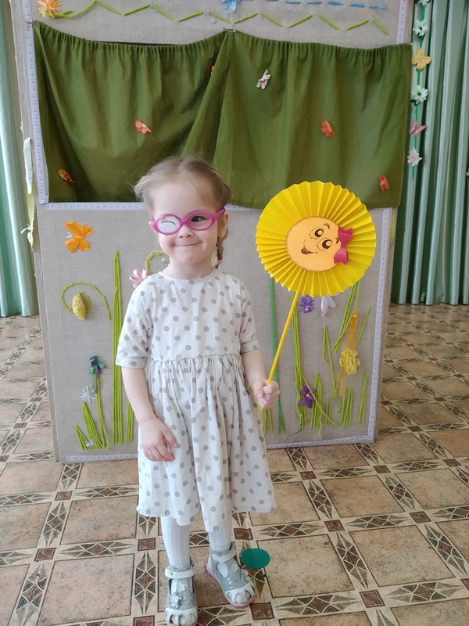
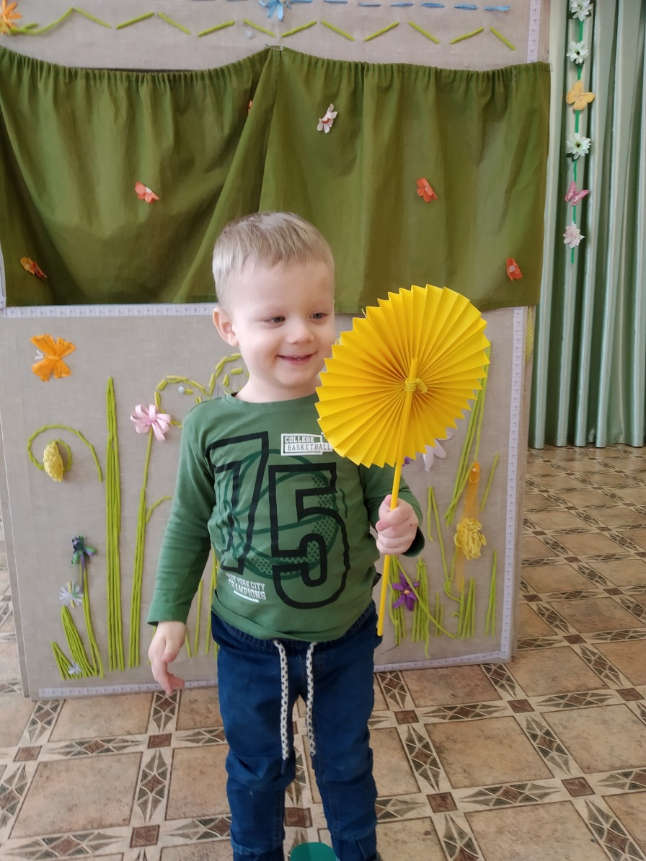

Slide 10
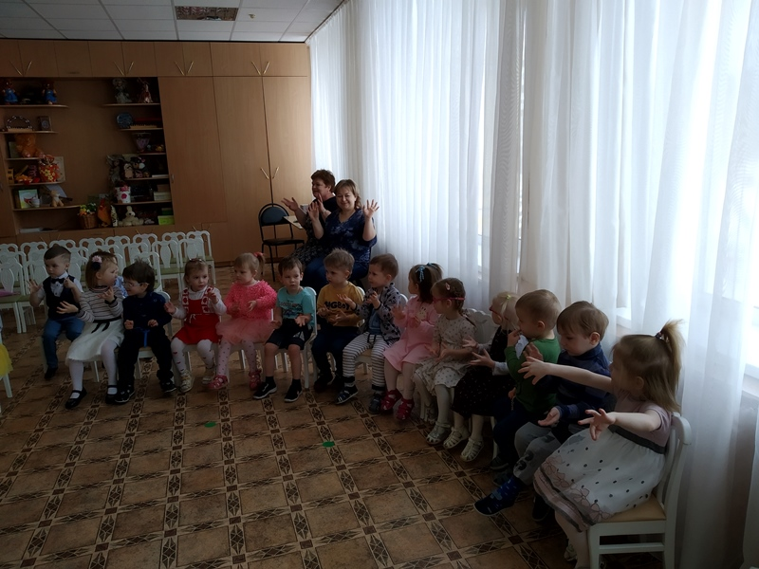
Родную нашу мамочку
Поздравим с женским днём
И песенку про солнышко
Для неё споём!

Slide 11
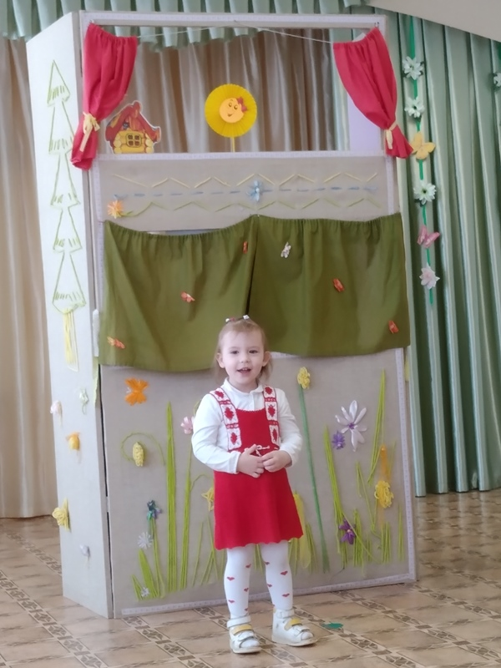
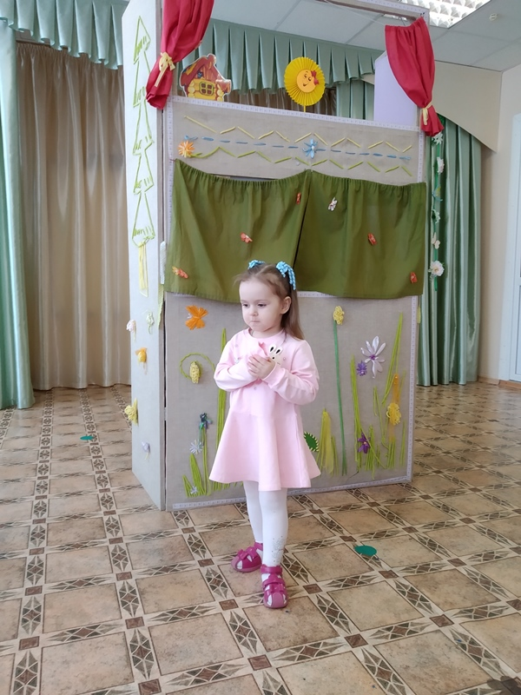
А ещё стихи расскажем!

Slide 12
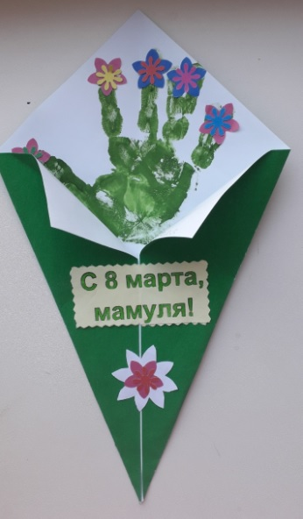
Для любимых мамочек,
сделаем подарочки!

Slide 13
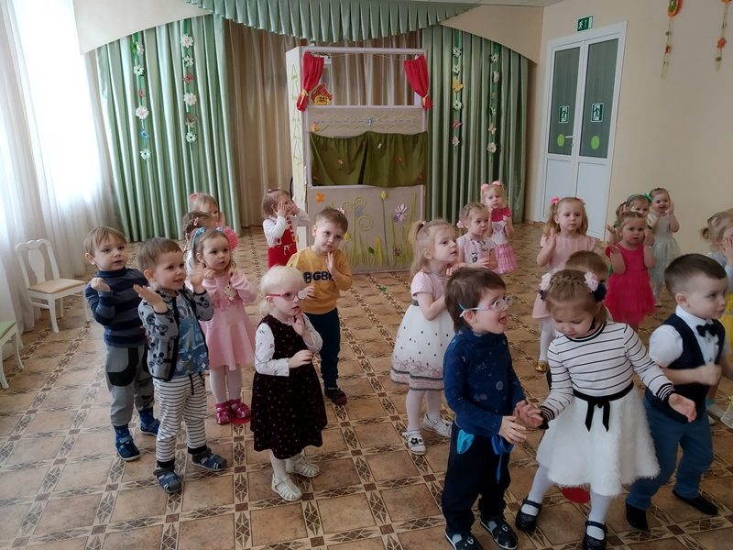
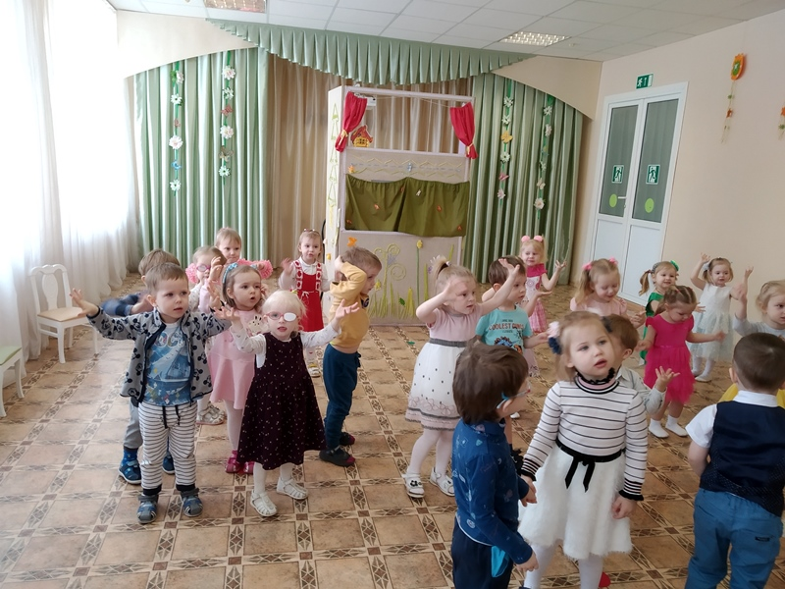
Нам на месте не сидится,
Любим мы повеселиться!

Slide 14
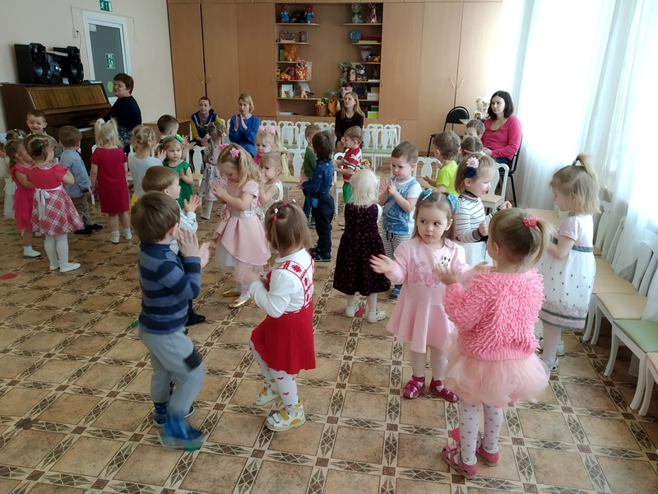
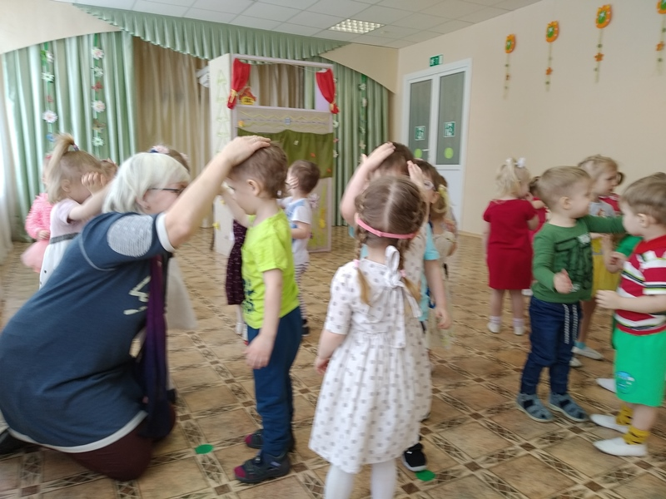
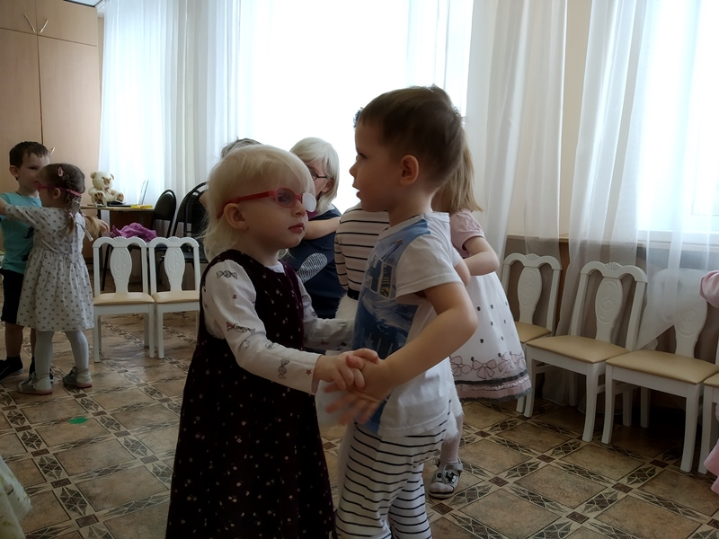
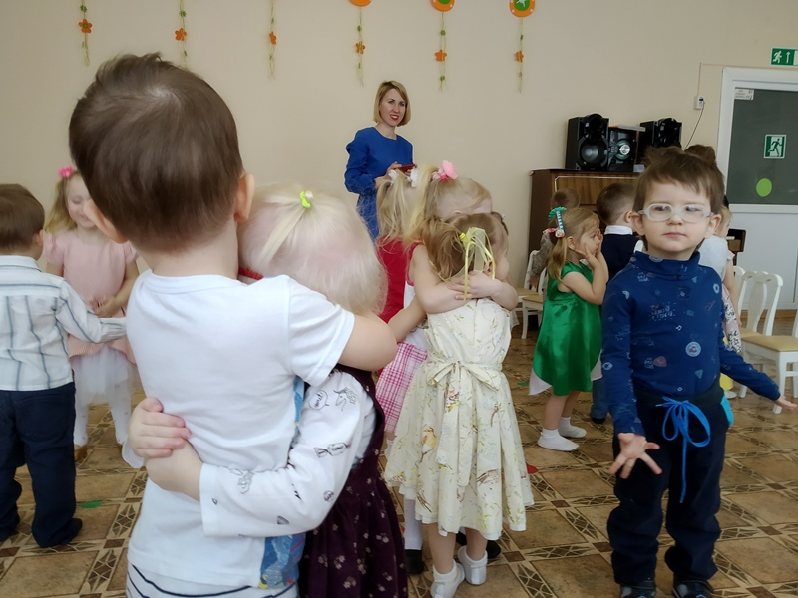

Slide 15
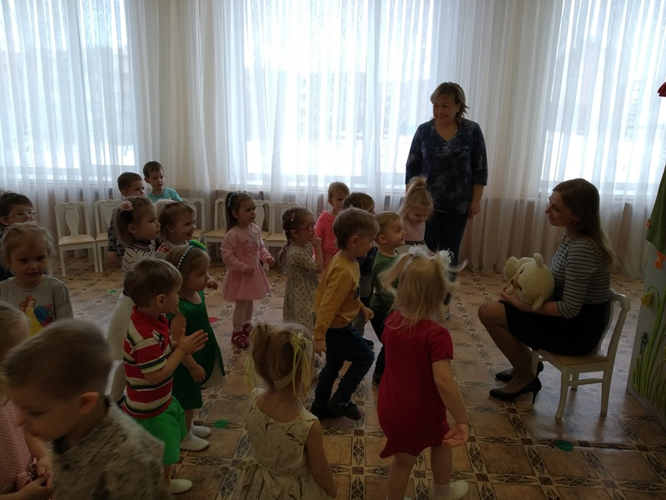
Мишка, мишка – хватит спать,
Мы хотим с тобой играть!
Мишка, мишенька, вставай,
И ребяток догоняй!

Slide 16
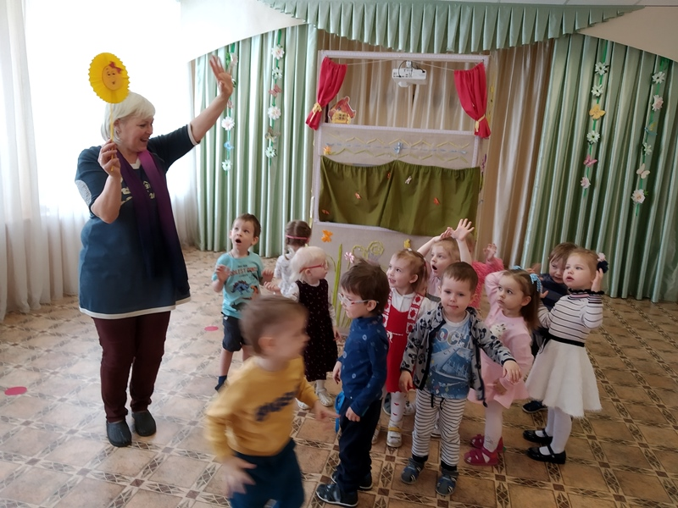
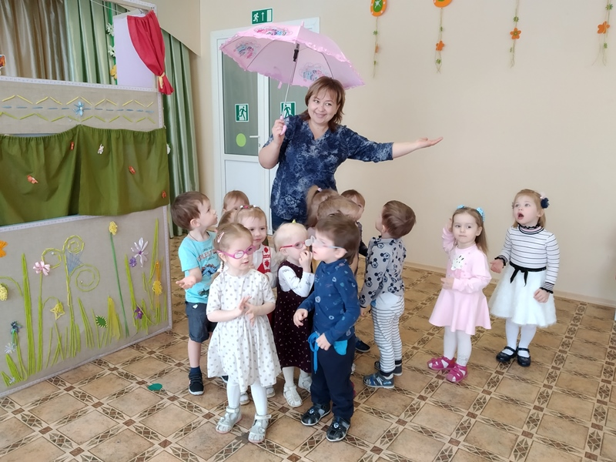
Ласковое солнышко светит нам с тобою, Гладит по головушке лучиком-рукою. Показалась тучка и полился дождик! Эй, быстрей, ребятки, прячьтесь все под зонтик!

Slide 17
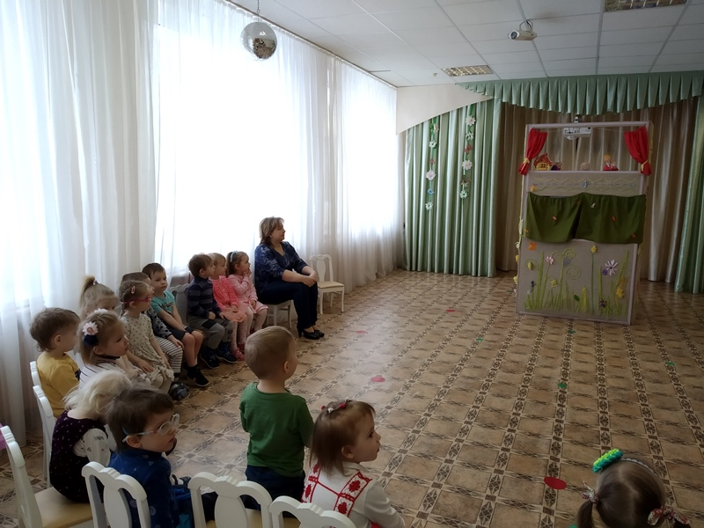
Очень сказки я люблю, с мамой их читаю. Всех героев узнаю, всех прекрасно знаю.

Slide 18
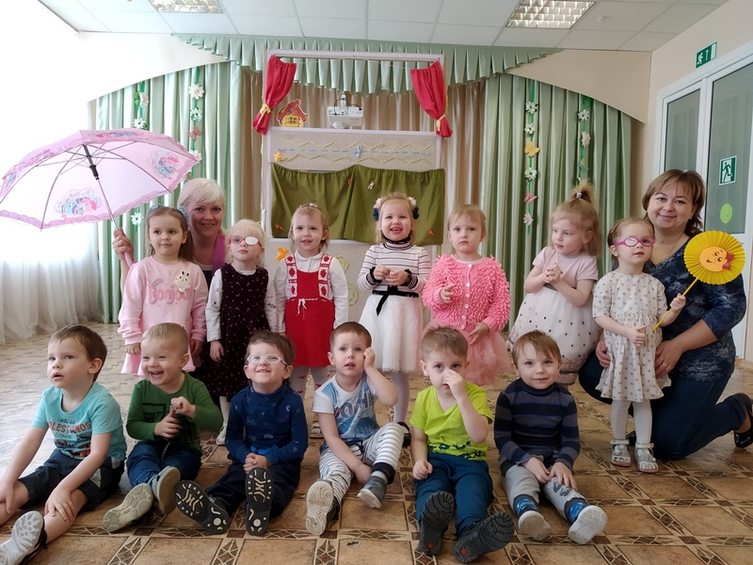
До новых встреч!

